Slide 1
Python for Beginners
An Introduction to Data Analysis in Python

Slide 2
An Overview

Slide 3
For Whom did I develop this Course?
Python
Newbies
Other Coders
Python Coders
Python Knowledge

Slide 4




How will we reach your goals?
Notes:
Von mir vorbereitete Präsentationen
Interaktive Coding Challenges
Eigene Projekte
Eure Fragen und gegenseitige Unterstützung

Slide 5


What will we need?
Trinket,
Colab, JupyterLite
LLM
Notes:
PCs / Laptops / MacBooks
Trinket.io, Google Colaboratory / JupyterLite
Bing Copilot / Chat GPT / Google Gemini

Slide 6
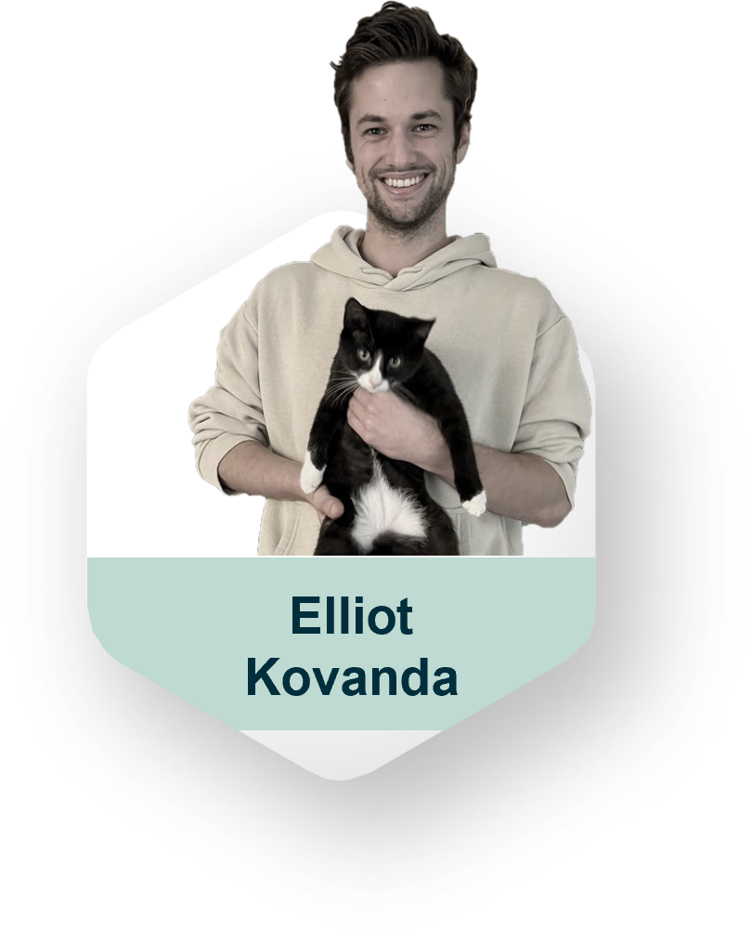
Who am I…?
Data Scientist at Commerzbank
I work with data and develop AI solutions
My favourite Python library is Pandas
My hobbies
🐱 🐱
🎲🎮
👩‍💻
Please call me Elliot 😊

Slide 7
Day One (4pm – 7.30pm)
Goal
Python Foundations & Challenges with Trinket.io
Stretch Goal
Foundations of Data Analysis with Pandas (incl. Challenges)
Take breaks whenever you need them
Notes:
Ihr entwickelt eines oder mehrere Projekte eurer Wahl
Projekt 1: Interaktive Minispiele
Galgenmännchen, Vier Gewinnt etc.
Projekt 2: Trading Bot
Ihr entwickelt einen Algorithmus, der Aktienkäufe und –verkäufe simuliert
Ihr testet euren bot auf echten historischen Daten

Slide 8
Day Two (4pm – 7.30pm)
Goal
Continue with Data Analysis in Pandas
Introduction to Data Visualisation in Python
Take breaks whenever you need them
Notes:
Ihr entwickelt eines oder mehrere Projekte eurer Wahl
Projekt 1: Interaktive Minispiele
Galgenmännchen, Vier Gewinnt etc.
Projekt 2: Trading Bot
Ihr entwickelt einen Algorithmus, der Aktienkäufe und –verkäufe simuliert
Ihr testet euren bot auf echten historischen Daten

Slide 9
What is Python?
Chapter 0

Slide 10
„You learn the computer‘s language and then trick it to do what you want“
– My Brother
Notes:
Eine Programmiersprache von vielen. Alle haben eines gemeinsam:

Slide 11
The computer‘s language…
Operators: +, -, *, /, &, |, …
Comparisons: >, <, ==, !=, >=, <=, in, …
Control Flow: if, elif, else
Loops: for, while
Functions: print(), def my_function(), …
…

Slide 12
Why Python?
Chapter 1

Slide 13
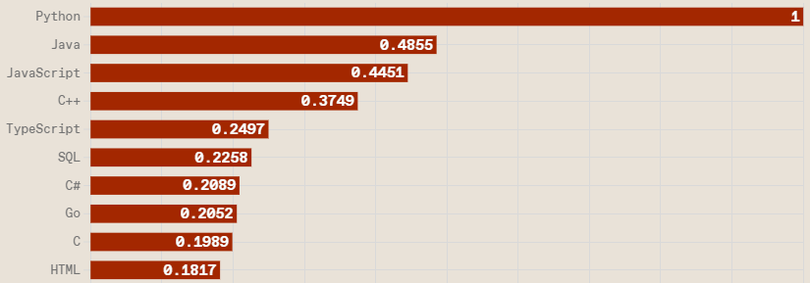
Python is again the most popular programming language in 2024
Source: https://spectrum.ieee.org/top-programming-languages-2024

Slide 14
Easy to learn
Large Community
Versatile

Slide 15
How do we use Python?
Chapter 2

Slide 16








IDE
Browser
VSCode
IntelliJ
Atom
Trinket.io
Google Colab
Jupyter Lite
Full functionality
Simple Setup
Requires setup
Reduced functionality

Slide 17
IDE
Browser
VSCode
IntelliJ
Atom
Trinket.io
Google Colab
Jupyter Lite
Full functionality
Simple Setup
Requires setup
Reduced functionality

Slide 18
What‘s next?
https://tinyurl.com/trinket-goethe

Slide 20
What else can you do?
Chapter 2

Slide 21
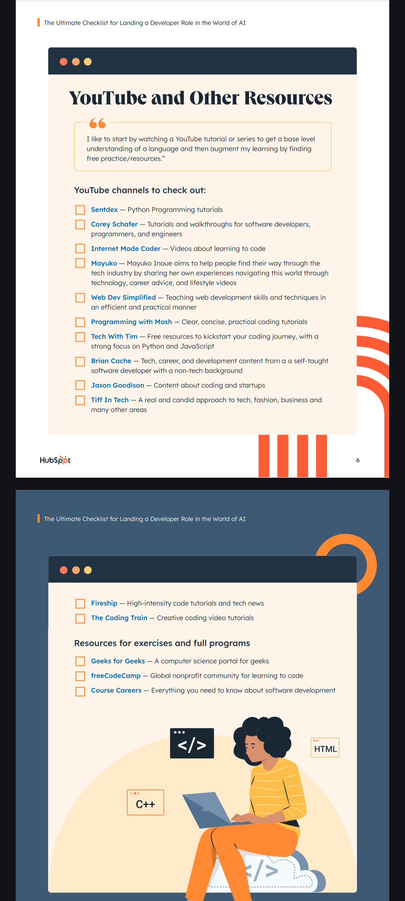

Slide 23
Active Practice is Key!

Slide 24
Let Goethe Uni know you want more Python.

